Slide 1


«ИНСТРУКЦИЯ ПО ЗАПОЛНЕНИЮ
ОТЧЕТНОСТИ ППЭ ГИА-11 2023»

Slide 2
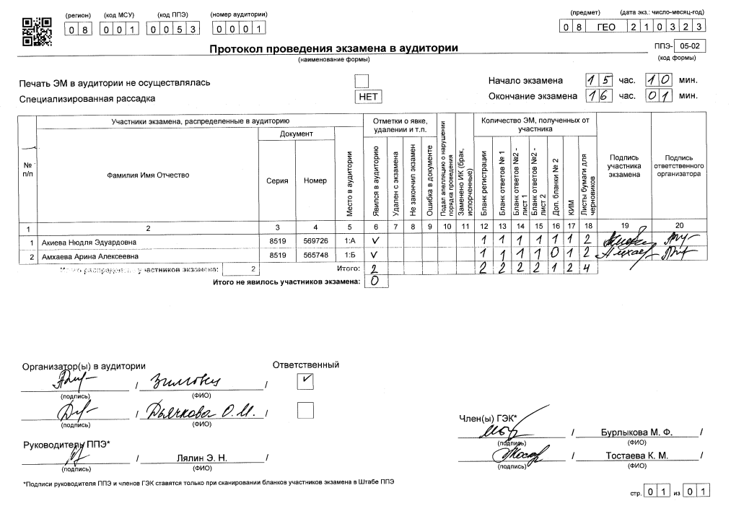
ППЭ-05-02
В поле «Отметка о явке, удалении и т.п.» проставляется «V» по категориям участников: 1. явился в аудиторию, 2. удален с экзамен, 3. не закончили экзамен, 4. ошибка в документе, 5. подал апелляцию о нарушении порядка проведения, 6. замена ИК (брак, испорченные).
1
2
1
ФИО участников, документ (серия и номер), место в аудитории заполнено автоматически
В поле «Количество ЭМ, полученных от участника экзамена» проставляется количество: бланк регистрации, БО №1, БО №2 лист 1, БО №2 лист 2, ДБО №2, КИМ, листы бумаги для черновиков.
2

Slide 3
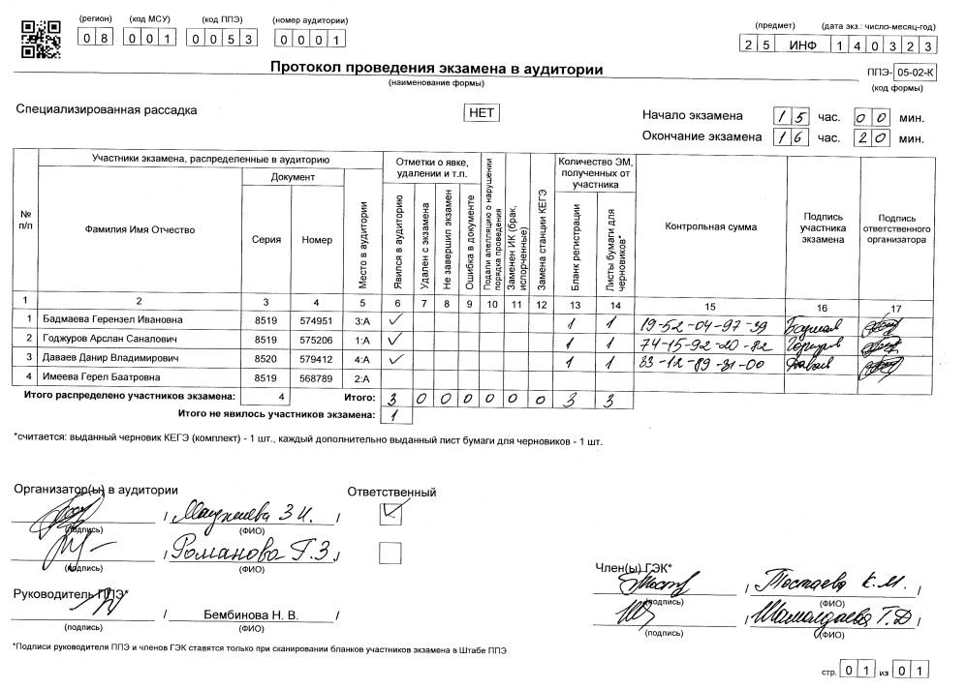
ППЭ-05-02-К
1
2
Поле «Замена станции КЕГЭ» заполняется в случае если произошел сбой на основной станции КЕГЭ, и участник экзамена продолжил выполнение экзамена на резервной станции КЕГЭ
1
В поле «Контрольная сумма» ответственный организатор переносит контрольную сумму, указанную участником экзамена в бланке регистрации
2

Slide 4
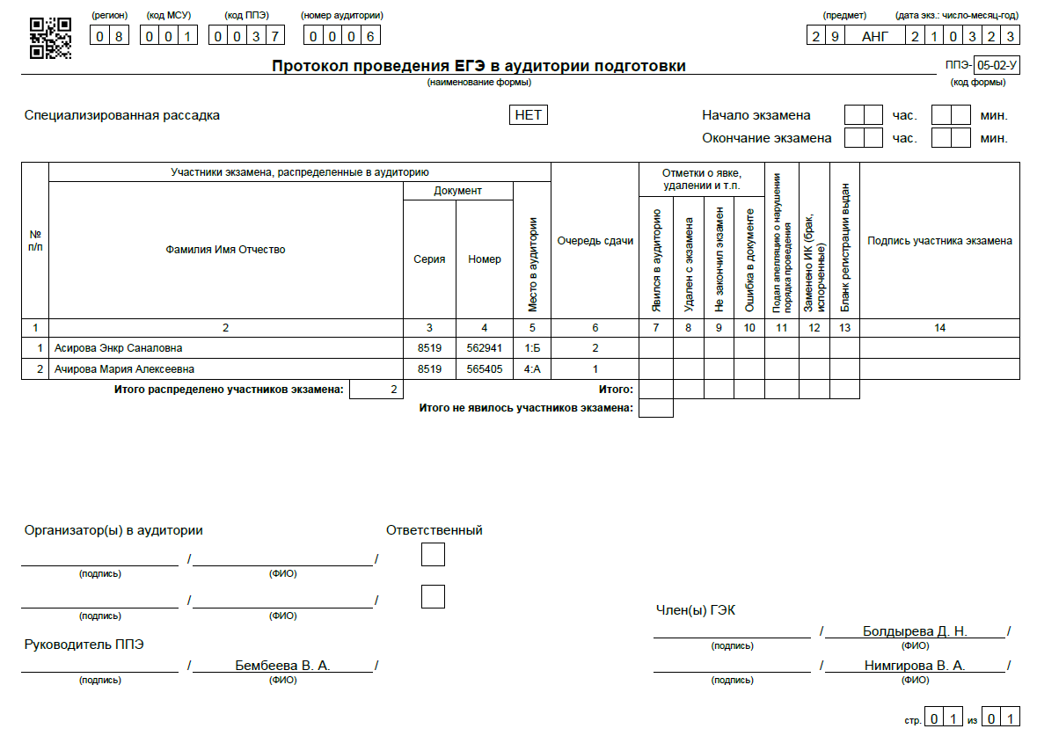
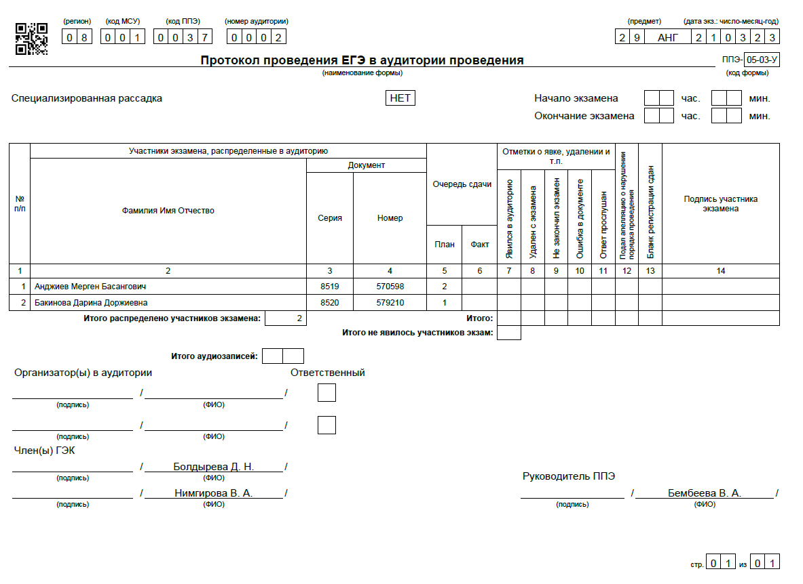
ППЭ-05-03-У
ППЭ-05-02-У

Slide 5
ППЭ-12-02
ППЭ-12-03

Slide 6
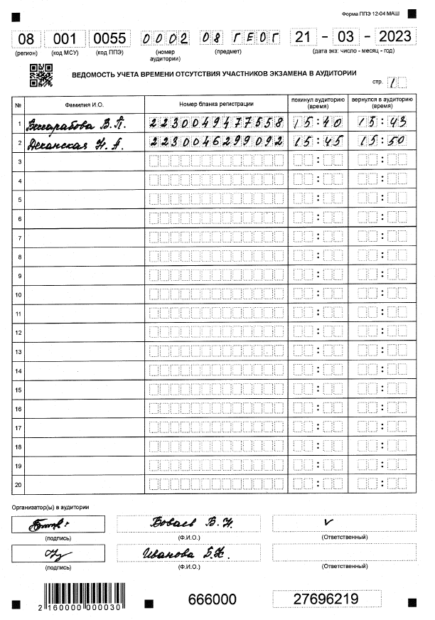
ППЭ-12-04
Ведомость учета времени отсутствия участников экзамена в аудитории
Знак «Z» не ставить!
Поле «Подпись» обязательно к заполнению!

Slide 7
ППЭ-13-01
 |  |  |  |  |  | (регион) |  |  |  |  |  | (код МСУ) |  |  |  |  |  |  |  | (код ППЭ) |  |  |  |  |  |  |  |  |  |  |  |  |  |  | (предмет) |  |  |  |  |  |  |  |  |  | (дата экз.: число-месяц-год)
Протокол проведения ЕГЭ в ППЭ |  |  |  |  |  |  |  |  |  |  |  |  |  |  |  |  |  |  |  |  |  |  |  |  |  |  |  |  |  |  |  |  |  |  |  |  |  |  |  |  |  |  |  |  |  |  |  |  | ППЭ- |  |  |  | 13-01
(наименование формы) |  |  |  |  |  |  |  |  |  |  |  |  |  |  |  |  |  |  |  |  |  |  |  |  |  |  |  |  |  |  |  |  |  |  |  |  |  |  |  |  |  |  |  |  |  |  |  |  | (код формы)
1. Экзаменационные материалы
Получено/имеется в ППЭ |  |  |  |  |  |  |  |  |  |  |  |  |  |  |  |  |  |  |  |  |  |  |  |  |  |  |  |  |  |  |  |  |  |  |  |  |  |  |  |  |  |  |  |  |  |  |  |  |  |  | шт.
01. Спецпакетов по 5 ЭМ
02. Индивидуальных комплектов (шрифт Брайля)
03. Дополнительных бланков ответов №2
04. Дополнительных бланков ответов № 2, распечатанных в день экзамена
Выдано в аудитории ППЭ |  |  |  |  |  |  |  |  |  |  |  |  |  |  |  |  |  |  |  |  |  |  |  |  |  |  |  |  |  |  |  |  |  |  |  |  |  |  |  |  |  |  |  |  |  |  |  |  |  |  | шт.
05. Спецпакетов по 5 ЭМ
06. Индивидуальных комплектов (шрифт Брайля)
07. Дополнительных бланков ответов №2
08. Листов бумаги для черновиков
Использовано |  |  |  |  |  |  |  |  |  |  |  |  |  |  |  |  |  |  |  |  |  |  |  |  |  |  |  |  |  |  |  |  |  |  |  |  |  |  |  |  |  |  |  |  |  |  |  |  |  |  | шт.
09. Использовано КИМ (получено от участников экзамена)
10. Использовано КИМ (шрифт Брайля, получено от участников экзамена)
11. Использовано листов бумаги для черновиков (получено от участников экзамена)
Не использовано |  |  |  |  |  |  |  |  |  |  |  |  |  |  |  |  |  |  |  |  |  |  |  |  |  |  |  |  |  |  |  |  |  |  |  |  |  |  |  |  |  |  |  |  |  |  |  |  |  |  | шт.
12. Спецпакетов по 5 ЭМ
13. Дополнительных бланков ответов №2
14. Листов бумаги для черновиков
15. Индивидуальных комплектов (шрифт Брайля)
16. Заменено индивидуальных комплектов (брак, испорченные и т.п.)
17. Индивидуальные комплекты (не вскрыты)
Предназначено для Бумажной технологии, заполняется в том случае, если участник экзамена сдает экзамен в ППЭ на дому.
Указывается количество ДБО №2, подготовленных в ППЭ до дня экзамена.
Указывается количество ДБО №2, распечатанных в ППЭ в день экзамена в случае нехватки ранее подготовленных.
Отмечается количество материалов, выданных в аудитории ППЭ в день экзамена.
Указывается количество материалов, полученных от участников экзамена по окончании его проведения.
Указывается количество материалов, которые остались не использованными в день проведения экзамена, в том числе количество материалов, выданных в аудитории и возвращенных организаторами неиспользованными.

Slide 8
2. Участники экзамена |  |  |  |  |  |  |  |  |  |  |  |  |  |  |  |  |  |  |  |  |  |  |  |  |  |  |  |  |  |  |  |  |  |  |  |  |  |  |  |  |  |  |  |  |  |  |  |  |  | чел.
18. Распределены в аудитории
19. Не явились на экзамен
20. Удалены в связи с нарушением порядка проведения ГИА
21. Досрочно завершили экзамен по объективным причинам
22. Обнаружена ошибка в персональных данных
23. Подали апелляцию о нарушении порядка проведения ГИА
3. Работники ППЭ |  |  |  |  |  |  |  |  |  |  |  |  |  |  |  |  |  |  |  |  |  |  |  |  |  |  |  |  |  |  |  |  |  |  |  |  |  | назначено в ППЭ |  |  |  |  |  | не явилось в ППЭ |  |  |  |  |  | распределено в аудитории
24. Организаторы в аудитории
25. Организаторы вне аудитории
26. Технические специалисты
27. Технические специалисты по видеонаблюдению
28. Ассистенты
29. Медицинские работники
4. Общественные наблюдатели
Руководитель ППЭ |  |  |  |  |  |  |  |  |  |  |  |  |  |  |  |  |  |  |  |  |  |  |  |  |  |  |  |  | Член(ы) ГЭК
 |  |  |  |  |  |  |  |  |  |  |  | / |  |  |  |  |  |  |  |  |  |  |  |  |  | / |  |  |  |  |  |  |  |  |  |  |  |  |  |  | / |  |  |  |  |  |  |  |  |  |  |  |  |  | /
(подпись) |  |  |  |  |  |  |  |  |  |  |  |  | (ФИО) |  |  |  |  |  |  |  |  |  |  |  |  |  |  |  | (подпись) |  |  |  |  |  |  |  |  |  |  |  |  | (ФИО)
 |  |  |  |  |  |  |  |  |  |  |  |  |  |  |  |  |  |  |  |  |  |  |  |  |  |  |  |  |  |  |  |  |  |  |  |  |  |  |  |  | / |  |  |  |  |  |  |  |  |  |  |  |  |  | /
 |  |  |  |  |  |  |  |  |  |  |  |  |  |  |  |  |  |  |  |  |  |  |  |  |  |  |  |  | (подпись) |  |  |  |  |  |  |  |  |  |  |  |  | (ФИО)
Указываются сведения об участниках экзамена в ППЭ.
Отражаются количественные показатели по работникам ППЭ. Столбцы «назначено в ППЭ» и «распределено в аудитории» заполняются автоматически. Столбец «не явилось в ППЭ» заполняется руководителем ППЭ.

Slide 9
ППЭ-13-01-К
ППЭ-13-01-У

Slide 10
ППЭ-13-02-МАШ
Указывается количество ЭМ, принятых руководителем ППЭ от организатора в аудитории отдельно по типам: бланк регистрации, бланк ответов №1, бланк ответов №2 лист 1, бланк ответов №2 лист 2 , ДБО №2 и КИМ.
1
Проставляется количество участников: количество распределенных в аудиторию участников заполняется автоматически, количество не явившихся участников, удаленных за нарушение Порядка, не завершивших экзамен по объективным причинам проставляется руководителем ППЭ.
2
1
2
Указывается общее количество материалов, полученных от участников экзамена (сумма строк на странице), а также общее количество участников (по каждой категории отдельно). Общее количество распределенных в аудитории заполняется автоматически.
Важно: если форма состоит из двух и более листов, то просчитывается и указывается общее количество материалов (участников) на каждом листе отдельно.
3
3

Slide 11
ППЭ-13-03-К-МАШ
ППЭ-13-03-У-МАШ

Slide 12
ППЭ-14-01
Указывается количество материалов, который член ГЭК передает руководителю ППЭ в день проведения экзамена. Пункт 1.3. указывается количество ДБО №2, напечатанных на станции авторизации в день накануне экзамена, пункт 1.4. указывается количество упаковочных материалов, переданных в ППЭ, пункт 1.6. носитель информации – флеш-накомитель
Пункт 2.1. указывается количество ВДП с упакованными в них после сканирования бланками, полученными от участников экзамена: бланк регистрации, БО №1, БО № лист 1 и БО №2 лист 2, использованные ДБО №2.
В пункте 2.3 и 2.6 указывается количество комплектов, в пункте 2.5. указывается количество листов бумаги для черновиков.
Отражается количество неиспользованных на экзамене материалов.

Slide 13
Указывается количество иных материалов, подлежащих возврату из ППЭ в день проведения экзамена. Поля заполняются только в тех пунктах, где есть в наличии материалы. Если таковых нет – поля не заполняются.

Slide 14
ППЭ-14-01-К
ППЭ-14-01-У

Slide 15
ППЭ-14-02
Поля «номер аудитории», «распределено количество участников» и «итого» заполняются автоматически.
1
2
Указывается количество материалов, выданных ответственным организатором в аудитории в день проведения экзамена.
Указывается количество неиспользованных материалов, возвращенных ответственными организаторами из аудитории после проведения экзамена.
2
3
3
1
4
Указывается количество калибровочных листов.
4
Отражается количество материалов на ППЭ, оставшихся в резерве.
5
5
Указывается количество материалов в ППЭ, включая резервные.
6
6

Slide 16
ППЭ-14-02-У
ППЭ-14-02-К

Slide 17
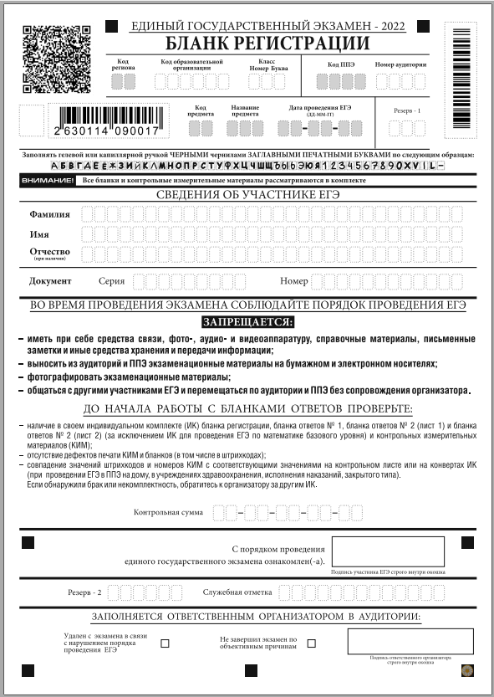
Бланк регистрации

Slide 18
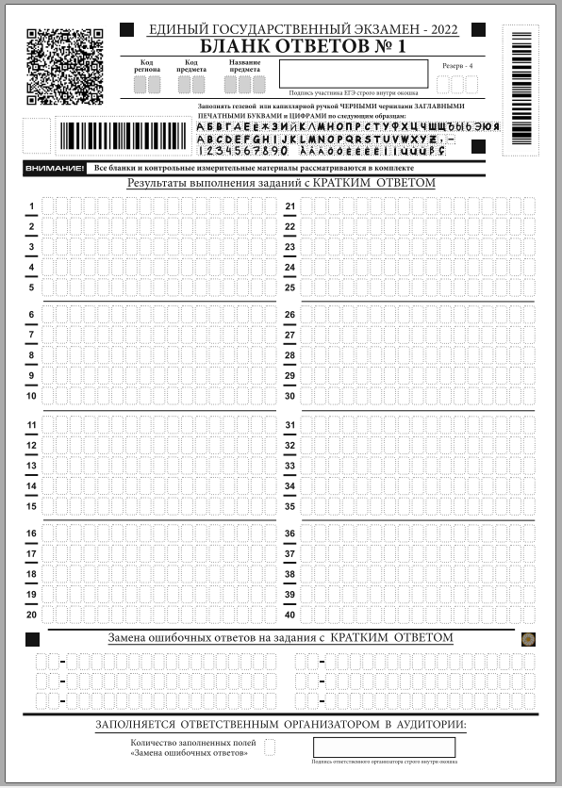
Бланк ответов №1
предназначен для записи
результатов выполнения заданий
с кратким ответом.

Slide 19
Ответ на задание нужно записать в такой форме, в которой требуется в инструкции к данному заданию, размещенной в КИМ, перед соответствующим заданием или группой заданий.
При написании ответов, состоящих из двух или более слов, каждое слово записывается в соответствии с инструкциями по записи ответов в КИМ по соответствующим учебным предметам (например: без пробелов, запятых и других дополнительных символов).
И В А Н Г Р О З Н Ы Й
ДОСТОПРИМЕЧАТЕЛЬНОСТЬ

Slide 20
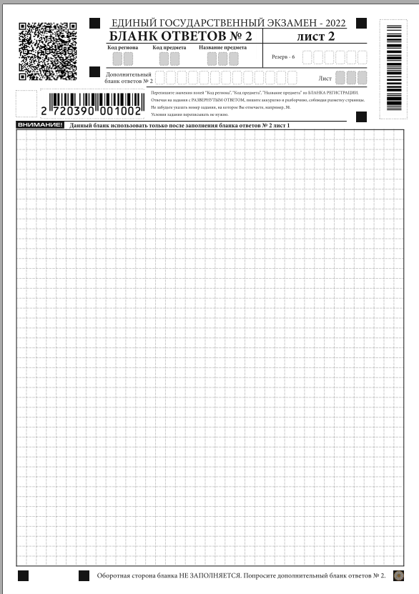
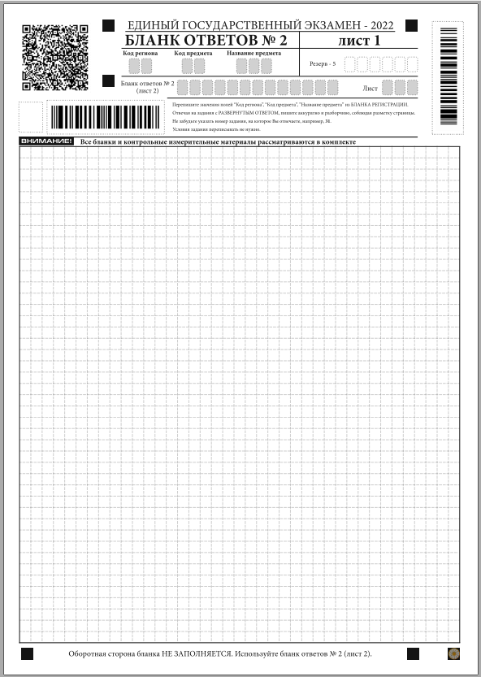
Бланк ответов №2
1

Slide 21
Бланк ответов № 2 (лист 1 и лист 2) предназначен для записи ответов на задания с развернутым ответом (строго в соответствии с требованиями инструкции к КИМ и к отдельным заданиям КИМ)

Slide 22
Если бланк ответов № 2 (лист1 и лист 2) содержит незаполненные области (за исключением регистрационных полей), то организаторы погашают их следующим образом: «Z».

Slide 23
САЙТ: COKO08.RU
ЭЛ.ПОЧТА:COKO08@MAIL.RU
Горячая линия РЦОИ: 8(84722)39090
Техническая поддержка:
8-929-209-08-02
Notes:
23

